Slide 1
Τα νέα Προγράμματα Σπουδών για τα Μαθηματικά: προκλήσεις και διλήμματα για την εξέλιξη της ελληνικής μαθηματικής εκπαίδευσης
Χαράλαμπος Σακονίδης
ΔΠΘ/ΠΤΔΕ

Slide 2
Νέο ΠΣ για τα μαθηματικά: αρχές & προσδοκίες
Να υποστηρίξει όλους τους μαθητές να αναπτύξουν θετική ταυτότητα ως μαθητές των μαθηματικών, να θεωρήσουν τον εαυτό τους μαθηματικά ικανό να χρησιμοποιούν τα μαθηματικά για να κατανοούν τον κόσμο και να λαμβάνουν κρίσιμες αποφάσεις που βασίζονται σε μαθηματικά ορθές αρχές και διαδικασίες.

Slide 3
Οδηγοί/Πόροι ανάπτυξης του ΠΣ στο ΔΣ
Διεθνή και εθνικά επιστημονικά/ερευνητικά δεδομένα
Διεθνείς πρακτικές ανάπτυξης νέων ΠΣ για τα μαθηματικά
Προηγούμενα ΠΣ (2003, 2011)/ συνέχεια & μετάβαση
Λειτουργική αξιοποίηση των ψηφιακών τεχνολογιών
Ιδιαιτερότητες του εκπαιδευτικού πλαισίου
Το πρόσφατο ‘τοπίο κρίσεων’
Διδακτικός μετασχηματισμός/ Διδακτική πράξη
Αποδυνάμωση της εξάρτησης από τα σχολικά εγχειρίδια

Slide 4
Κρίσιμες συνιστώσες ανάπτυξης του νέου ΠΣ: προκλήσεις & διλήμματα
Μαθηματικό περιεχόμενο (μαθηματική γνώση)
Περιβάλλοντα μάθησης, μαθητής και μαθησιακή διαδικασία
Διδακτική πλαισίωση και διδακτικός μετασχηματισμό

Slide 5
Προκλήσεις & διλήμματα: μαθηματικό περιεχόμενο (γνώση)
Μεταβάσεις
προσχολική Αθμια εκπση Βθμια εκπση
Συγκρότηση ‘μαθηματικών θεμελίων’ (mathematics knowledge base)
Θεματικές ενότητες:
αριθμός-άλγεβρα-ανάλυση
γεωμετρία-μέτρηση-αναλυτική γεωμετρία
στοχαστικά μαθηματικά

Slide 6
Μαθηματικό περιεχόμενο: μετατοπίσεις (καινοτομίες;)
‘Επιστημολογικό νοικοκύρεμα’ (ανάδειξη δομικών και εννοιολογικών στοιχείων της μαθηματικής γνώσης και βασικών μαθηματικών διεργασιών και πρακτικών)
Υποστήριξη της ανάπτυξης της αλγεβρικής σκέψης από το ΔΣ
Αναβάθμιση του ‘γεωμετρικού λογισμού’ σε όλες τις βαθμίδες της εκπαίδευσης (μετασχηματισμοί, αποδεικτική διαδικασία)
Υποστήριξη του ‘στοχαστικού λογισμού’ σε όλες τις βαθμίδες της εκπαίδευσης

Slide 7
Προκλήσεις & διλήμματα: μάθηση (θεωρητικές καταβολές)
Εποικοδομισμός: η μάθηση ως ατομική διαδικασία ανάπτυξης της μαθηματικής γνώσης και σκέψης
Ιστορικο-κοινωνικο-πολιτισμική προσέγγιση: η μάθηση ως συλλογική διαδικασία ανάπτυξης της μαθηματικής γνώσης και σκέψης
Κριτική μαθηματική εκπαίδευση: τα μαθηματικά ως ‘φακός κατανόησης’ των σχέσεων εξουσίας, τ ων ανισοτήτων πρόσβασης σε πόρους και των ρητών διακρίσεων με στόχο την ανάπτυξη δράσης ‘για αλλαγή’.

Slide 8
Προκλήσεις & διλήμματα: μάθηση (γνώση & γνωστικές διεργασίες)
Μεγάλες Ιδέες (Μαθηματική δομή , απόδειξη, γενίκευση, μεταβλητότητα, ισοδυναμία, μετασχηματισμοί, προσέγγιση-σύγκλιση)
Μαθηματικές διεργασίες & πρακτικές (Δημιουργία συνδέσεων, συλλογισμός και επιχειρηματολογία, επιλογή και χρήση εργαλείων (ψηφιακών και άλλων), μαθηματική επικοινωνία, επίλυση προβλήματος, μοντελοποίηση, μεταγνωστική ενημερότητα)
Κοινωνικο-πολιτισμικές & Κοινωνικο-συναισθηματικές πρακτικές (συμμετοχή σε καθιερωμένες ‘πολιτιστικές πρακτικές’ των μαθηματικών)
Τροχιές μάθησης & διδασκαλίας (Περιγραφές της σκέψης και μάθησης του μαθητή σε μια συγκεκριμένη μαθηματική περιοχή, με βάση τα ερευνητικά δεδομένα του πεδίου της Μαθηματικής Εκπαίδευσης)

Slide 9
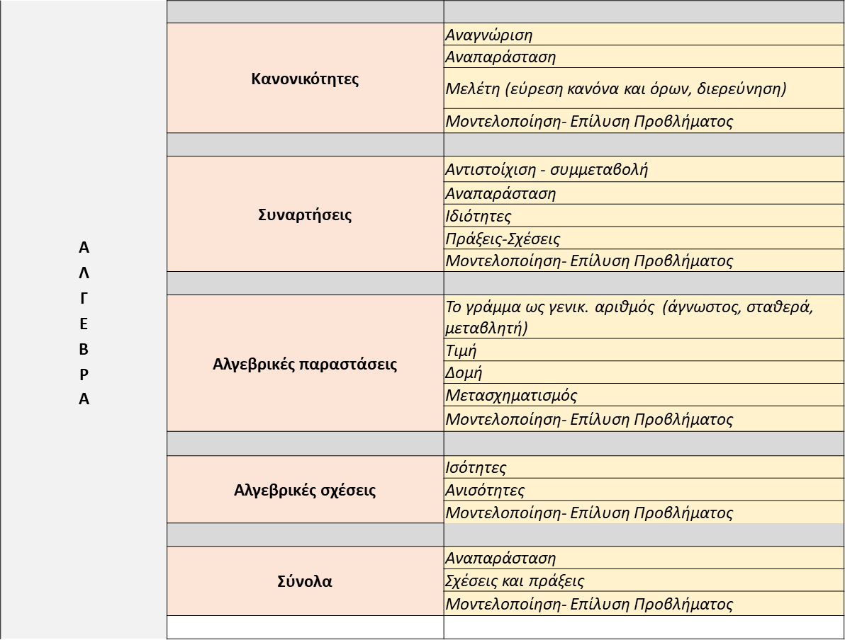
Οργάνωση μαθηματικού περιεχομένου: Ενιαία ανάπτυξη

Slide 10
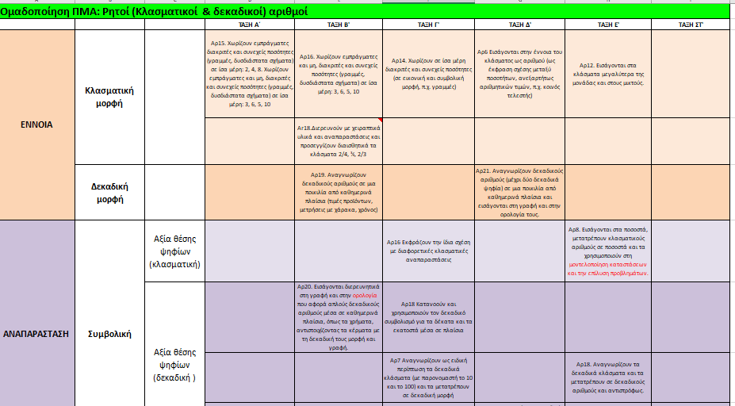
ΠΜΑ: Κατανομή ανά θεματική, γνωστική διάσταση, τάξη

Slide 11
Κοινωνικο-πολιτισμικές & Κοινωνικο-συναισθηματικές πρακτικές

Slide 12
Προκλήσεις & διλήμματα: εκπαιδευτική πράξη/ διδασκαλία
Διάκριση μαθηματικού έργου & μαθηματικής δραστηριότητας
Επιλογή μαθηματικών έργων που να συνδέονται με τις μαθηματικές πρακτικές (υψηλές γνωστικές απαιτήσεις, πραγματικά/αυθεντικά πλαίσια, μαθηματικές διεργασίες/πρακτικές)
Διαχείριση της μαθηματικής δραστηριότητας στην τάξη
Έμφαση στις διδακτικές πρακτικές (διαχείριση λάθους, διατύπωση ερωτήσεων, διαχείριση της μαθηματικής επικοινωνίας…)
Η διαμόρφωση συμπεριληπτικής κουλτούρας μάθησης & η ένταξη στοιχείων της πολιτισμικής κουλτούρας των μαθητών
Αξιολόγηση για μάθηση

Slide 13
Αναστοχασμός …
Η πολυπλοκότητα του εγχειρήματος
Η δυσκολία αλλά και η αναγκαιότητα υιοθέτηση της συνεργατικής δράσης (στην τάξη και την επαγγελματική ανάπτυξη)
Η κρισιμότητα:
του διδακτικού μετασχηματισμού
της επαγγελματικής ανάπτυξης των εκπαιδευτικών
της ανάπτυξης κατάλληλου εκπαιδευτικού υλικού
της πιλοτικής εφαρμογής
……..

Slide 14
Μακροπρόθεσμα: ο μαθηματικά εγγράμματος πολίτης
Μαθηματικός γραμματισμός
Η ‘ικανότητα’ ενός ατόμου να διατυπώνει, να χρησιμοποιεί και να ερμηνεύει τα μαθηματικά σε μια ποικιλία πλαισίων… Να προβαίνουν σε καλά τεκμηριωμένες κρίσεις και αποφάσεις που απαιτούνται από πολίτες που είναι ενεργοί, σκέφτονται εποικοδομητικά, διερευνούν και αναστοχάζονται» (PISA 2012).
Κριτικός μαθηματικός γραμματισμός
Αφορά, επιπλέον, την ικανότητα αξιοποίησης των μαθηματικών ως εργαλείου για την αμφισβήτηση, την κριτική και την αλλαγή του ‘κόσμου’ (Aguirre & del Rosario Zavala, 2013)

